Slide 1
基础物理（一）
主讲：陈秀洪
第五章 刚体的转动 （第一讲）
5.1 刚体转动的描述
5.2 转动定律
5.3 转动惯量的计算
5.4 转动定律的应用

Slide 2
一、刚体及刚体的运动
二、刚体定轴转动的描述
三、力矩 刚体定轴转动定律
四、转动惯量
五、例题

Slide 3
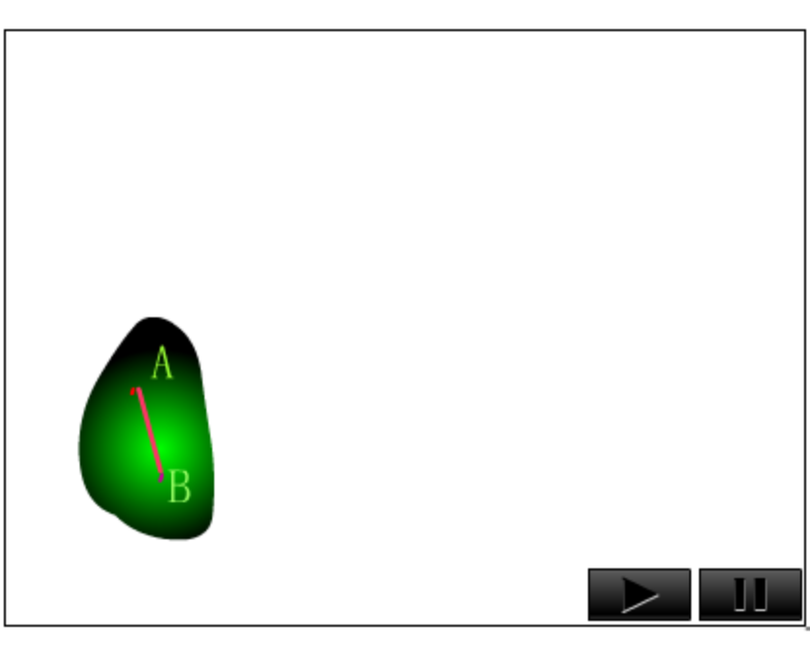
一、刚体及刚体的运动
1、刚体 (与质点同为理想模型)
刚体：在外力作用下，形状和大小都不发生变化的物体 . （任意两质点间距离保持不变的特殊质点组）
刚体的运动形式：平动、转动 .
2、刚体的运动
（1）平动：
若刚体中所有点的运动轨迹都保持完全相同，或者说刚体内任意两点间的连线总是平行于它们的初始位置间的连线 .
刚体平动 质点运动

Slide 4
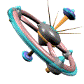
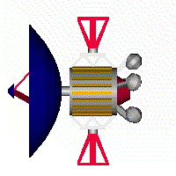
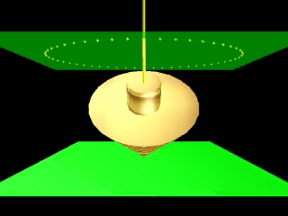
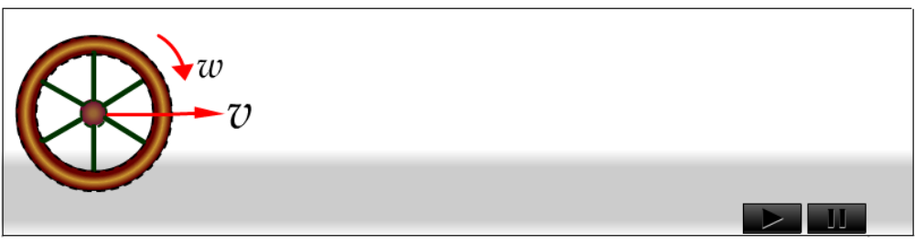
（2）转动：
刚体中所有的点都绕同一直线做圆周运动.
定轴转动：转轴相对参考 系静止。
定点转动
（3）刚体的平面运动 .

Slide 5
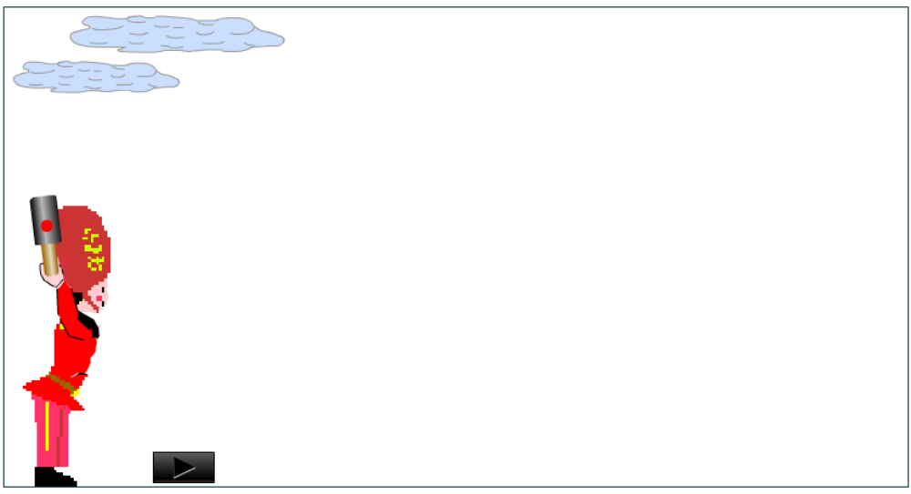
（4）刚体的一般运动
刚体的一般运动=
质心的平动
+
绕质心的转动

Slide 6
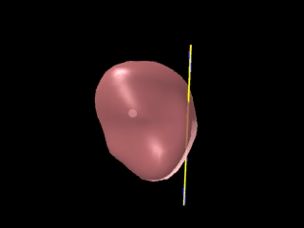



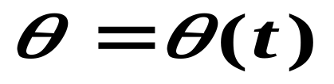
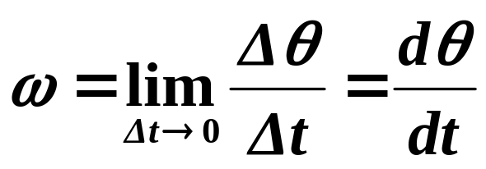

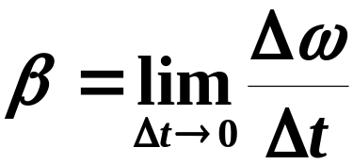
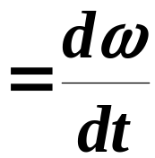
一维转动。
二、 刚体定轴转动的描述
角位置：
角位移： Δθ
角速度：
角加速度：
角速度矢量的方向满足右手螺旋法则。

Slide 7

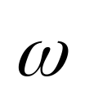
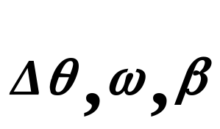







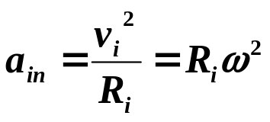


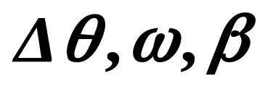
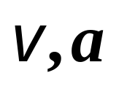
刚体定轴转动（一维转动）的转动方向可以用角速度的正负来表示 .
刚体上所有质点，做半径不等的圆周运动，角量相同。
线量不同
定轴转动的特点
1）每一质点均作圆周运动，圆面为转动平面；
2）任一质点运动 均相同，但 不同；
3）运动描述仅需一个坐标 .

Slide 8

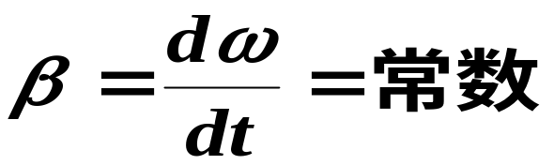
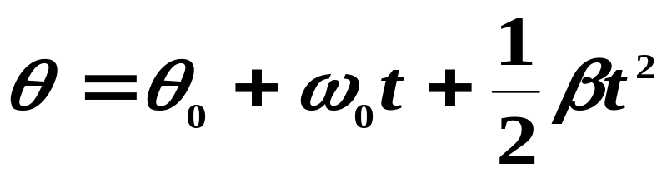
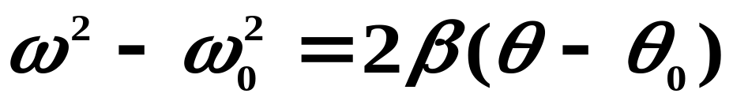
若刚体绕定轴作匀变速转动.

Slide 9
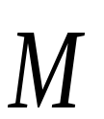






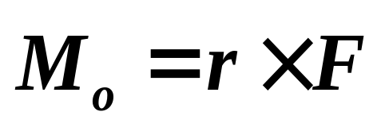

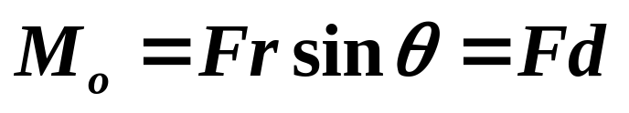

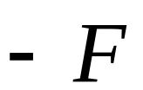
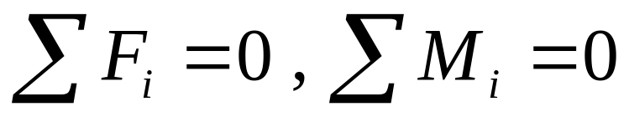
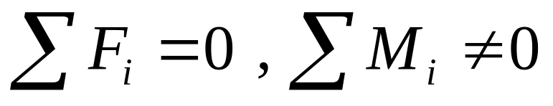
三、力矩 刚体定轴转动定律
1、力矩
刚体绕 O z 轴旋转 , 力 作用在刚体上点 P , 且在转动平面内, 为由点O 到力的作用点 P 的径矢 .
对o点 的力矩
O
*
P
:力臂

Slide 10

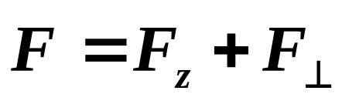






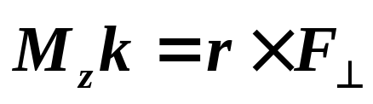


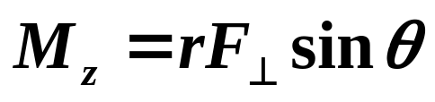
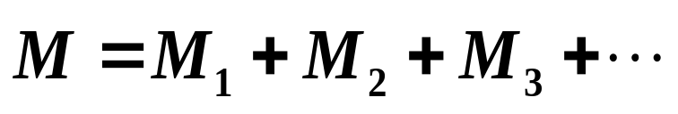
对Z轴的力矩：
沿Z轴的分量
1）若力 不在转动平面内，把力分解为平行和垂直于转轴方向的两个分量
其中 对转轴的力
矩为零，故 对转轴的力矩
O
2）合力矩等于各分力矩的矢量和

Slide 11
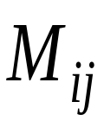
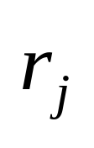

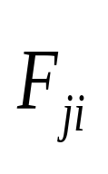




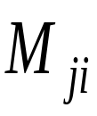
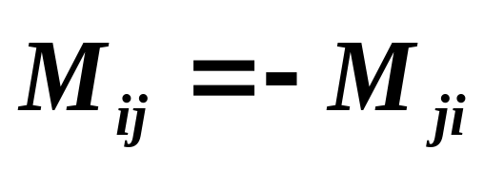
3） 刚体内作用力和反作用力的力矩互相抵消
O

Slide 12
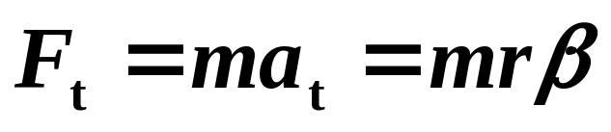





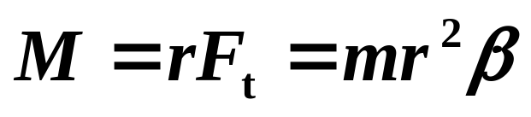

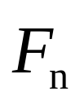
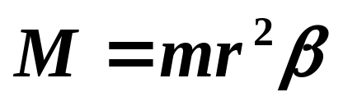
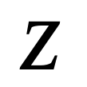
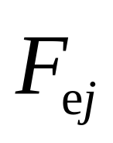
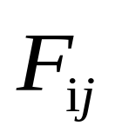


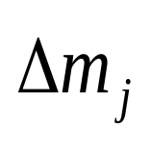
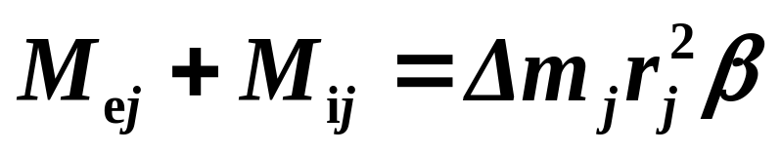
2、转动定律
1）单个质点m 与转轴刚性连接
O
2）刚体
质量元受外力 ，内力
O
外力矩
内力矩

Slide 13
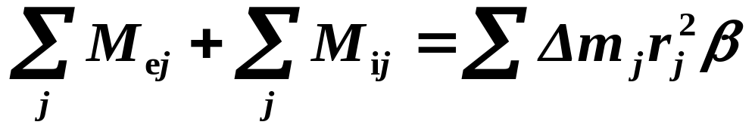
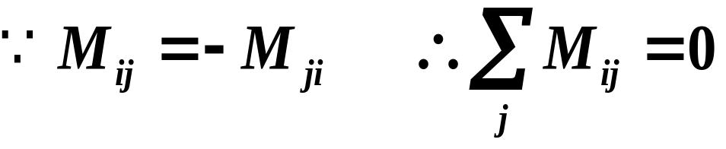
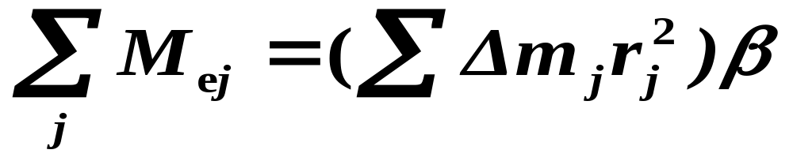
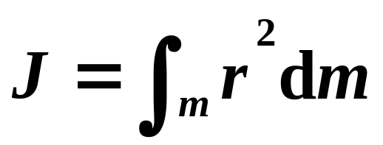
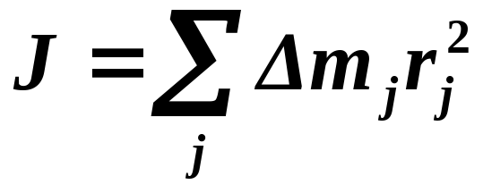
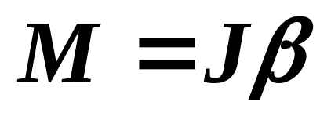
O
定义转动惯量
转动定律
刚体定轴转动的角加速度与它所受的合外力矩成正比 ，与刚体的转动惯量成反比 .
M与β具有：同轴性、同时性、 同方向性。

Slide 14
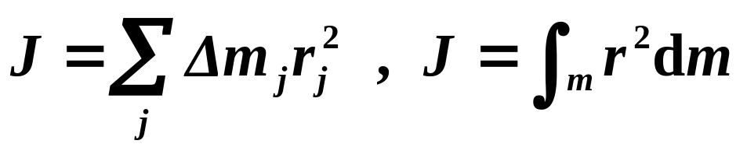



四、转动惯量
转动惯量的决定因素为：
总质量；
质量分布；
转轴的位置。
物理意义：转动惯性的量度 .
转动惯量的计算方法
质量离散分布刚体的转动惯量
质量连续分布刚体的转动惯量
：质量元

Slide 15







质量连续分布刚体的转动惯量
：质量元
对质量线分布的刚体：
：质量线密度
对质量面分布的刚体：
：质量面密度
对质量体分布的刚体：
：质量体密度

Slide 16















五、例题
1、转动惯量的计算例题
例1 、一质量为 、长为 的均匀细长棒，求通过棒中心并与棒垂直的轴的转动惯量 .
O
O
O´
O´
解 设棒的线密度为 ，取一距离转轴 OO´为 处的质量元
如转轴过端点垂直于棒

Slide 17







例题2.求质量为m半径 为R的均质圆环绕过其中心且垂直于环面的轴的转动惯量.
解:
0

Slide 18











例3、一质量为m、半径为R 的均匀圆盘，求通过盘中心 O 并与盘面垂直的轴的转动惯量 .
解：设圆盘面密度为 ，在盘上取半径为 ，宽为 的圆环
O
圆环质量
O
R
圆环对轴的转动惯量
而
所以

Slide 19









注意
转动惯量的大小取决于刚体的质量、形状及转轴的位置 .
平行轴定理
质量为 的刚体，如果对其质心轴的转动惯量为 ，则对任一与该轴平行，相距为 的转轴的转动惯量
C
O
P
O
圆盘对P 轴的转动惯量

Slide 20









2、转动定律例题
在如图所示的阿特伍得机中，两物体的质量分别为 和 定滑轮的质量 ，半径为 。假定绳子的形变可忽略且在滑轮上没有滑动。
试求物体的加速度和定滑轮的角加速度，以及两边绳子中的张力。

Slide 21


















[解]
（1）分别隔离 和
滑轮如图所示。
对 和 分别有：
0
对滑轮有：
由于绳子不可伸长，滑轮不打滑，所以

Slide 22




上述方程联立求解可得，物体的加速度为：
滑轮的角加速度为：
两边绳子中的张力分别为：

Slide 23











例2、质量为 的物体A 静止在光滑水平面上，和一质量不计的绳索相连接，绳索跨过一半径为 R、质量为 的圆盘形滑轮 C，并系在另一质量为 的物体 B 上. 滑轮与绳索间没有滑动， 且滑轮与轴承间的摩擦力可略去不计. 问：（1） 两物体的加速度为多少？ 水平和竖直两段绳索的张力各为多少？（2） 物体 B 从
静止落下距离 时，其速率是多少？（3）若滑轮与轴承间的摩擦力不能忽略，并设它们间的摩擦力矩为
C
A
再求加速度及绳的张力.
B

Slide 24



















A
解 （1）隔离物体分别对物体A、B 及滑轮作受力分析，取坐标如图，运用牛顿第二定律 、转动定律列方程 .
C
B
O
O

Slide 25






A
C
B
如令 ，可得
（2） B由静止出发作匀加速直线运动，下落的速率

Slide 26







（3） 考虑滑轮与轴承间的摩擦力矩 ，转动定律
结合（1）中其它方程

Slide 27



A
C
B

Slide 28
例3：如图，质量为m，长为L的匀质细杆，在水平面内可以绕固定点O逆时针转动。细杆与水平面之间的滑动摩擦系数为μ。
求：摩擦力对于O点的力矩。
L
O

Slide 29




解：取一微分元dl，则dm=λdl， λ= m/L
z
l
dl
O
df
方向如图
df 对O点的力矩为:

